Slide 1

런데이 웹페이지 리뉴얼
주영운

Slide 2

기획 의도
달리기 코칭(트레이닝) 모바일 앱 ‘런데이’ 소개 및 홍보, 앱 다운로드 유도
기존 앱 사용자 대상 개인 운동기록 열람 및 관리

Slide 3
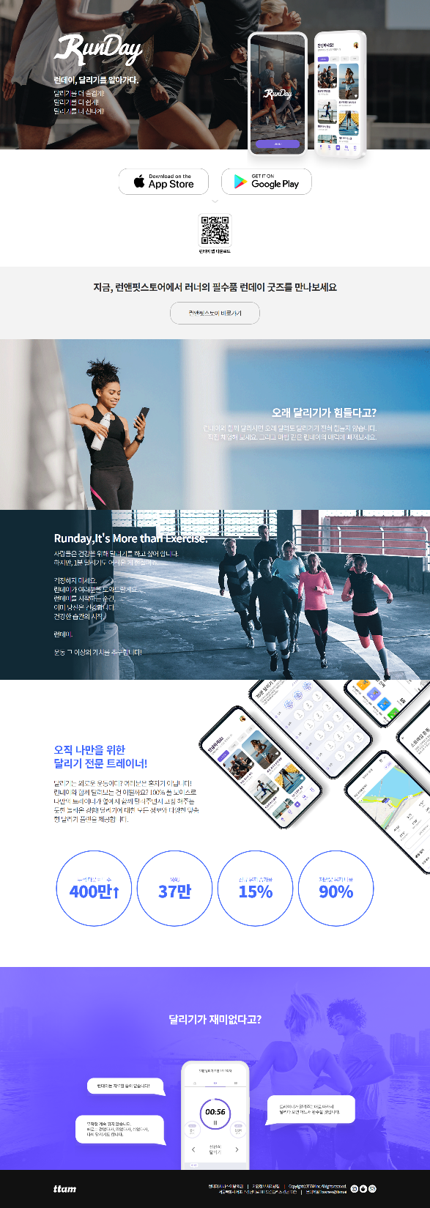
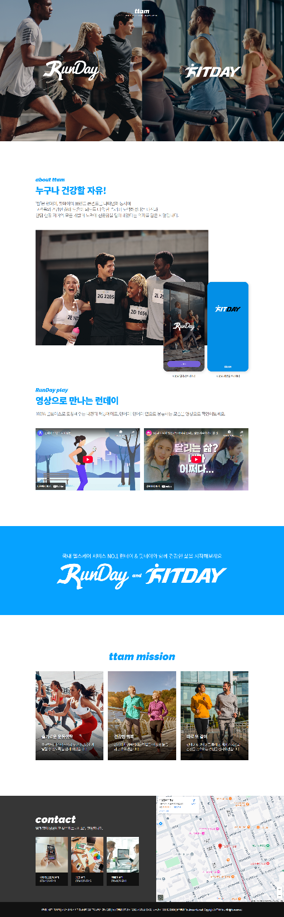
기획 의도
기존 웹페이지의 경우
줄글로 이루어진 설명, 앱의 기능 설명이 미흡
정보(앱 기능 설명, FAQ 등)가 부족하여 사용자가 궁금한 것에 대한 답을 얻기 어려움
오로지 앱스토어로만 연결되는, 기능이 없는 웹페이지

Slide 4
웹사이트 방문 목적 및 니즈
주요 사용자 | 방문 목적 | 니즈
건강, 트렌드에 관심이 있어 런데이 앱을 처음으로 접해 사용해 보려는 초심자 | 초보자로서 사용할 수 있는 앱인지 공식적인 정보를 알아보려 | 전체적인 앱 서비스 소개, 공유 기능
런데이 앱을 이미 사용해 본 유저 | 런데이 앱이 마음에 들어 다른 사람에게 추천하고자, 공식적인 소개 웹사이트를 공유하고자
 | 자신의 운동 기록을 웹으로 확인하고자 | 앱 사용자 기록 데이터 동기화, 웹에서 액세스
이미 다른 러닝 앱을 이용해봤지만, 런데이 앱도 사용해보려는 중급자~숙련자 | 트레이닝 프로그램, 세부 건강 기록 관리 통계 등 런데이만의 구체적인 기능을 알아보고자 | 구체적인 앱 서비스 소개 (훈련 프로그램, 앱 화면 세부 UI, 통계 등)

Slide 5
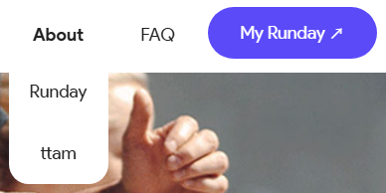
메뉴 구성
메뉴명 |  | 내용 구성
Index (Main) |  | 전반적인 앱 소개 (대표적인 기능, 설치 링크, 홍보를 위한 성과 수치 및 홍보영상)
About | RunDay | 보다 상세한 앱의 각종 기능
 | ttam | 회사 소개 (비전, 상세 연락처 등)
FAQ |  | 자주 묻는 질문들
My RunDay | Login | (첫 화면) 로그인 또는 회원가입
 | 운동 기록 | 날짜별 상세 운동 기록
 | 나의 운동 | 트레이닝 프로그램 목록

Slide 6
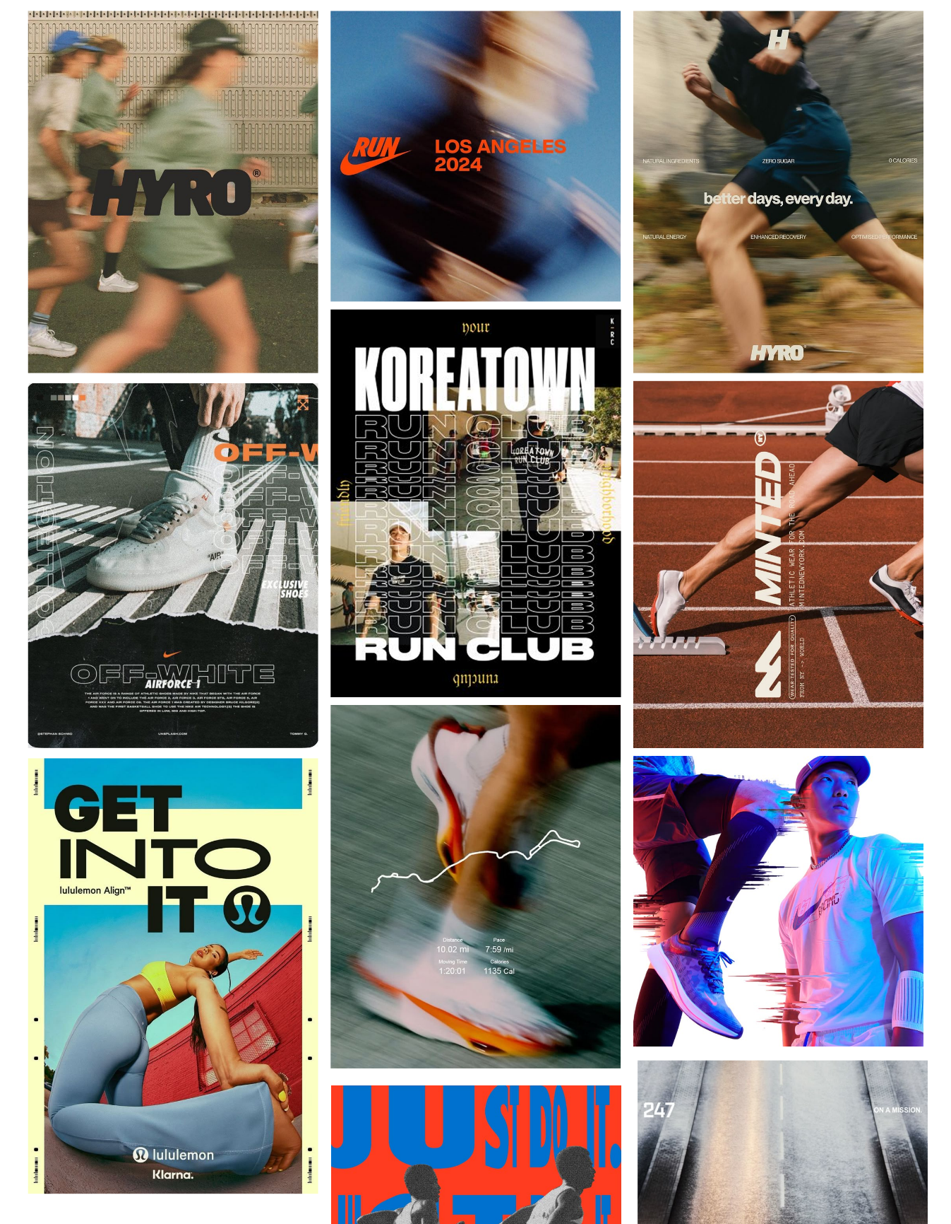
디자인 컨셉
브랜드 이미지 및 키워드
국내 대표 초보자용 러닝 앱, 건강관리·헬스케어 부문 점유율 1위 앱
역동성, 스피드, 움직임
모바일 앱 및 테크, 친근함, 누구나 접근
디자인 레퍼런스 수집
볼드한 산세리프체를 반복 나열
평행선, 잔상을 포함한 흔들린 사진

Slide 7
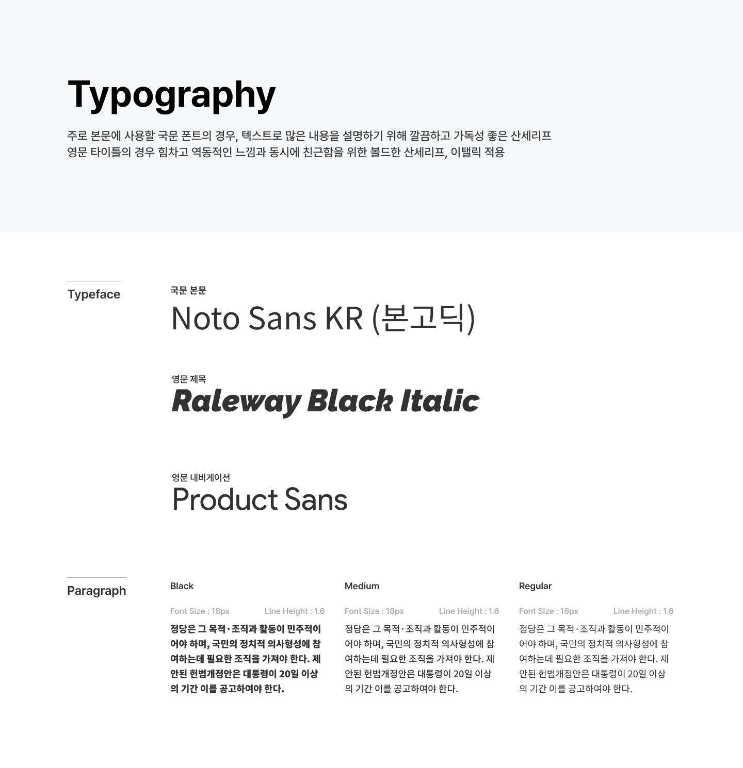
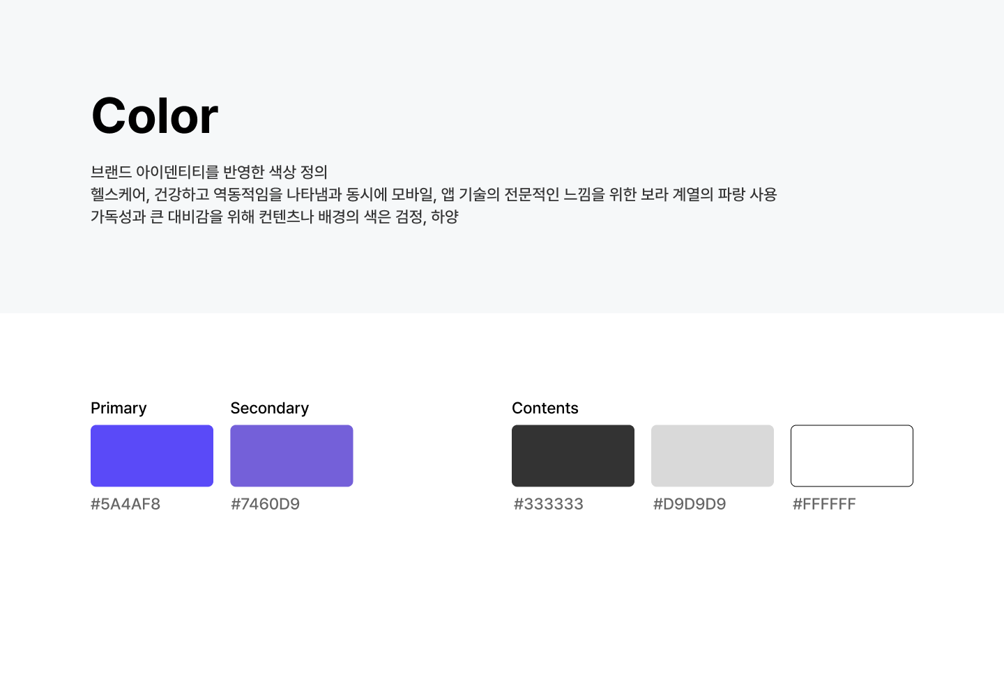
디자인 컨셉

Slide 8
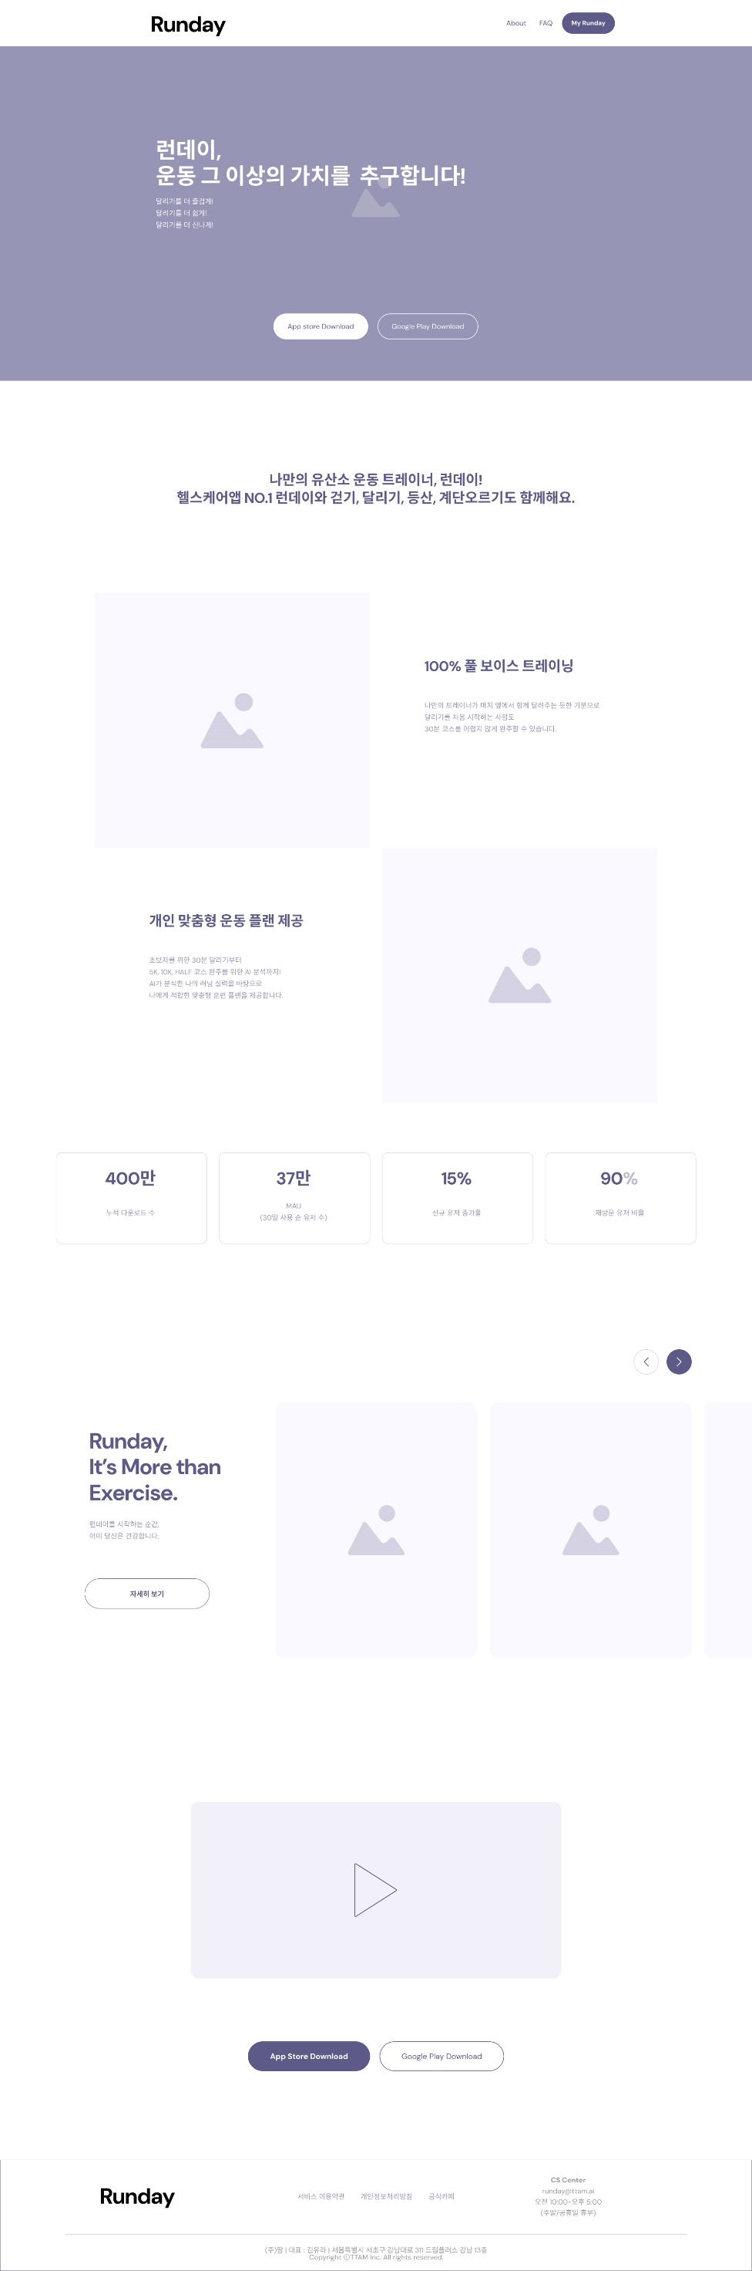
화면 설계
Index (메인)

Slide 9
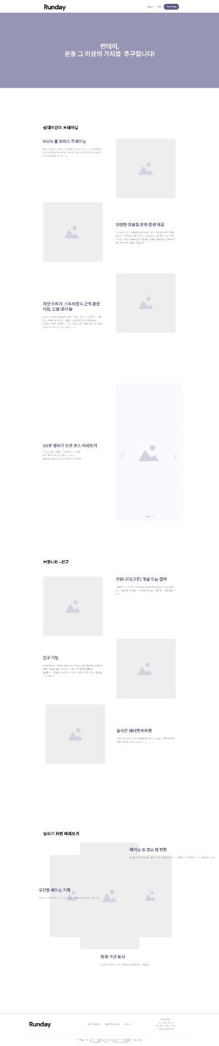
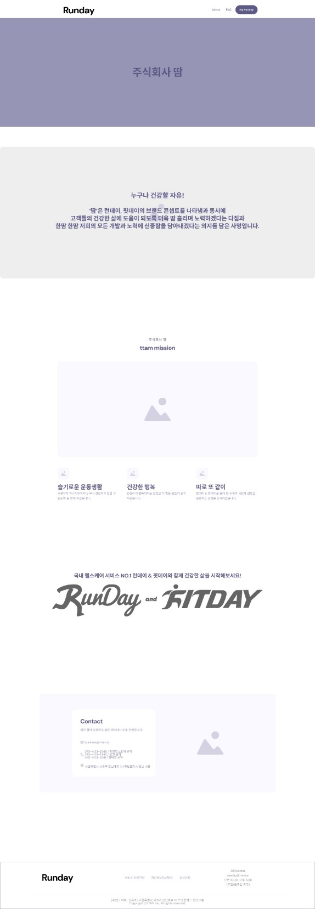
화면 설계
About

Slide 10
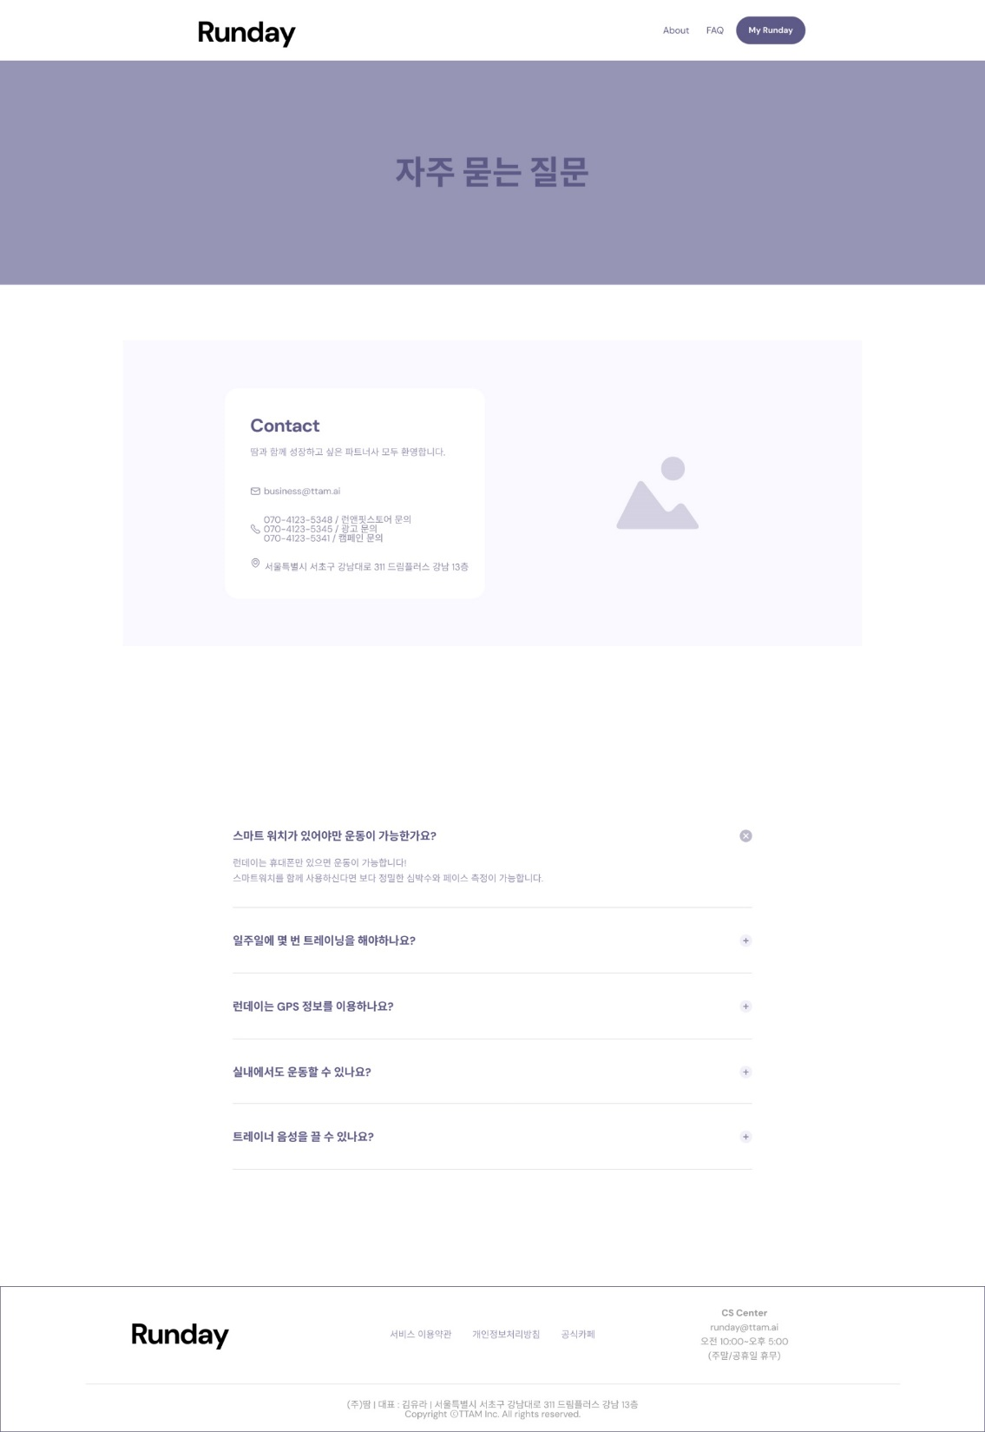
화면 설계
FAQ

Slide 11
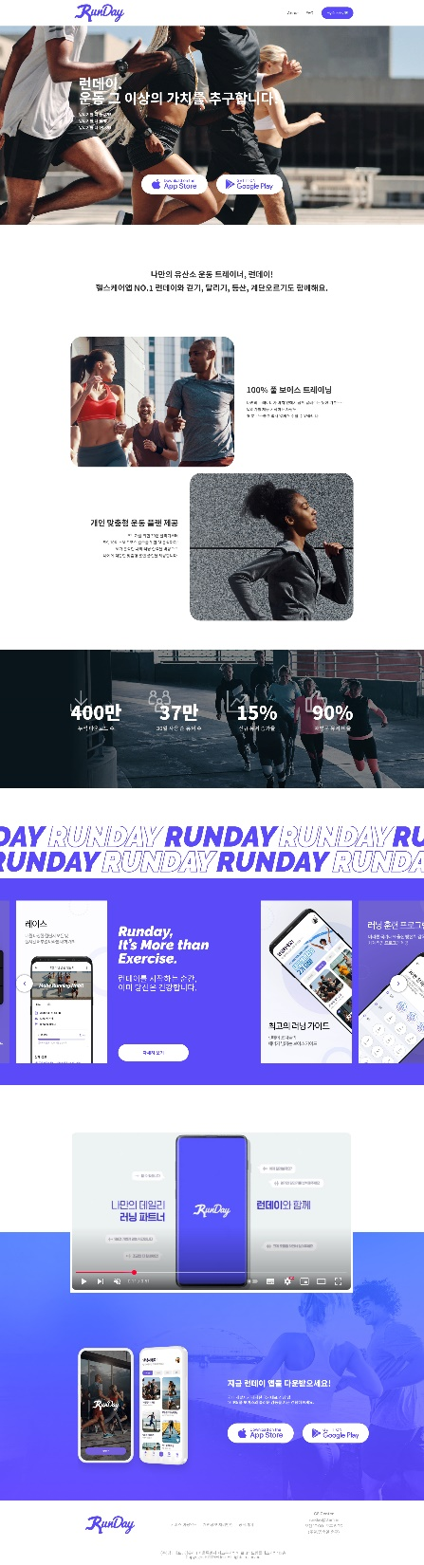
디자인 시안
Index (메인)

Slide 12
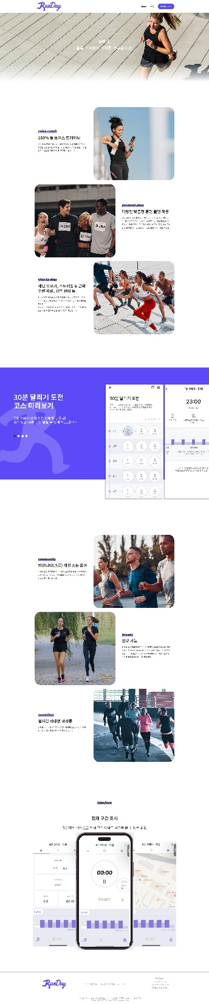
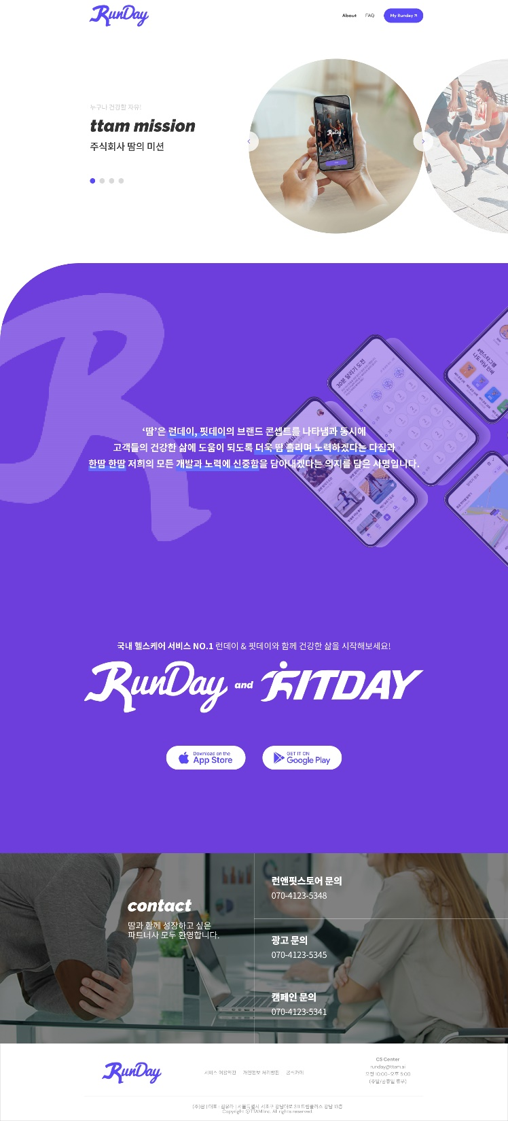
디자인 시안
About

Slide 13
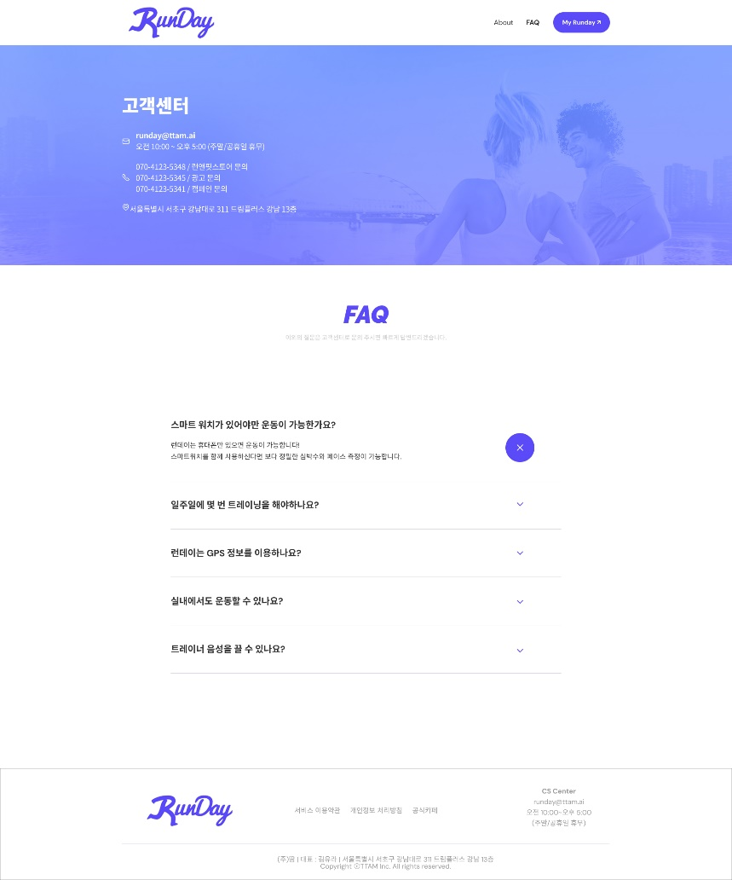
디자인 시안
FAQ

Slide 14
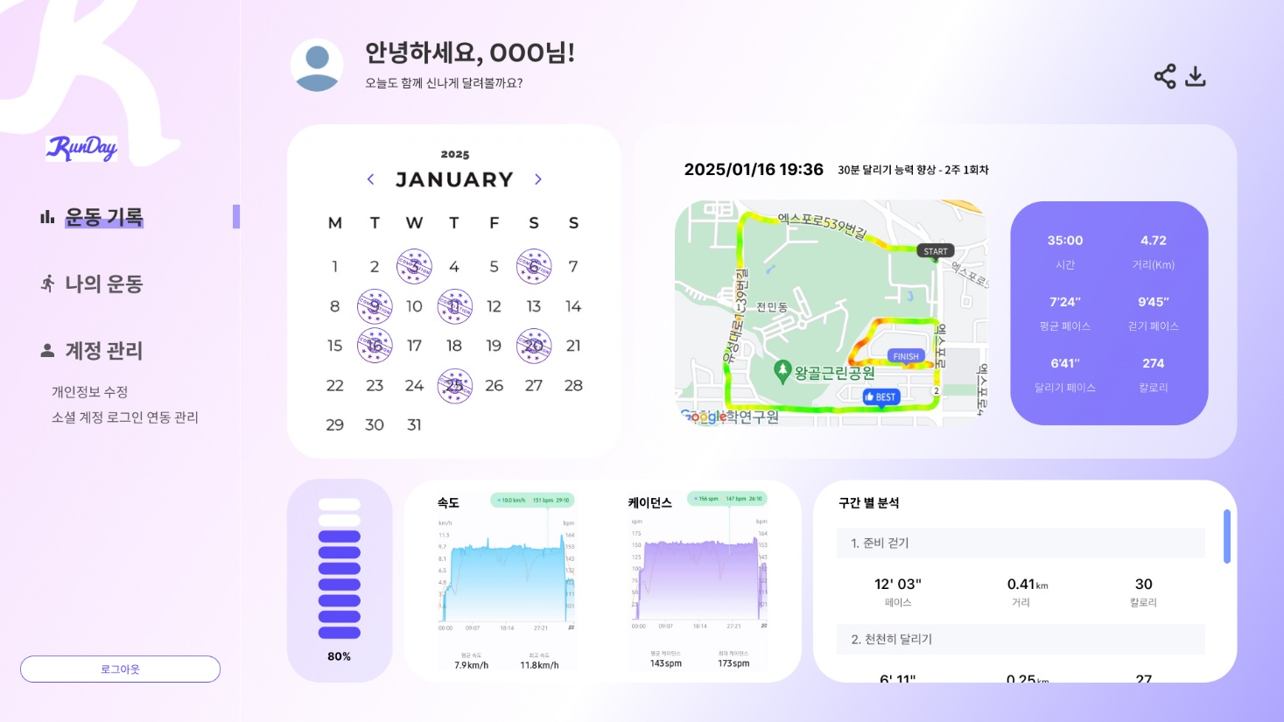
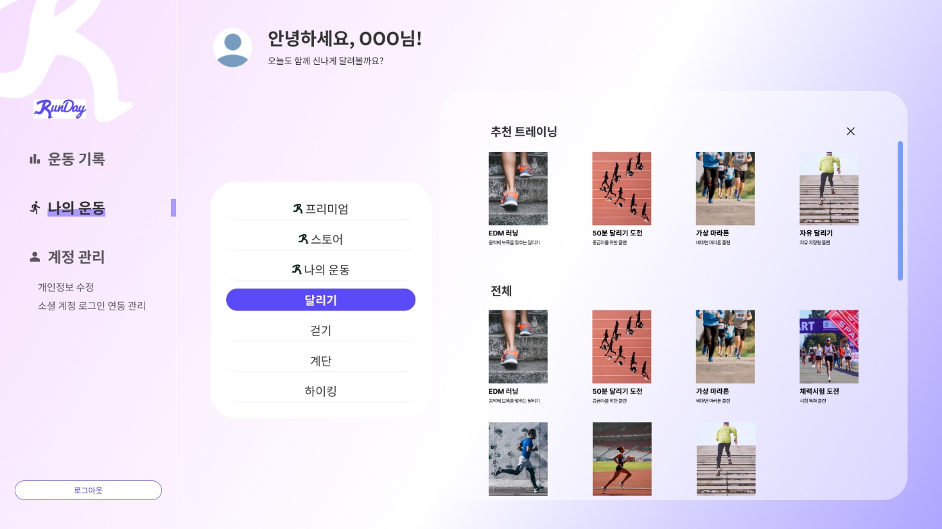
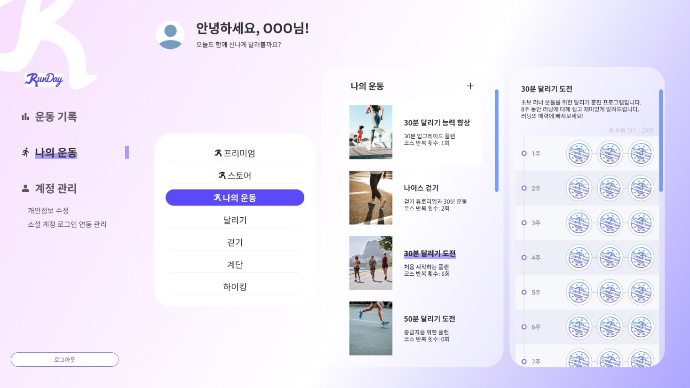
디자인 시안
My RunDay

Slide 15
구현 웹페이지 링크
https://oojanit.github.io/runday/
https://www.figma.com/design/acZy3TZ2jQYdUXCMA5CW6Y/Portfolio_Runday-Web?node-id=17-14

